Slide 1
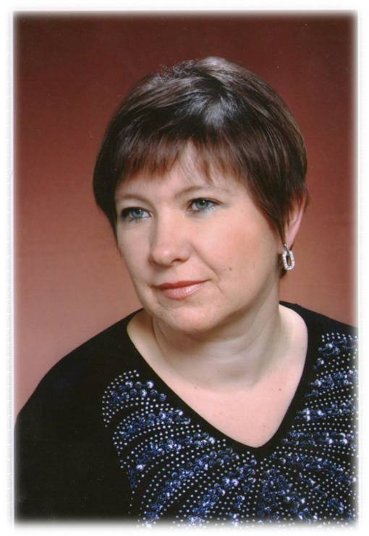
Солоницівський колегіум
Учитель
початкових класів
Біда Олена Григорівна

Slide 2
Тема, над якою працюю:
« Нетрадиційні форми організації навчально - виховного процесу в початковій школі »
Педагогічне кредо:
    « Щоб дати іскру світла учням,
    учитель повинен ввібрати в себе сонце »

Slide 3
Загальні відомості
Прізвище Ім'я По батькові | Біда Олена Григорівна
Дата народження | 20.04.1973 р
Освіта, що закінчили, № диплома, дата видачі, спеціальність за дипломом | Харківський державний педагогічний університет ім. Г. С. Сковороди. КБ 005059 2 червня 1994 р. Вчитель початкових класів .
Загальний виробничий стаж Педагогічний стаж | 16 років 14 років

Slide 4
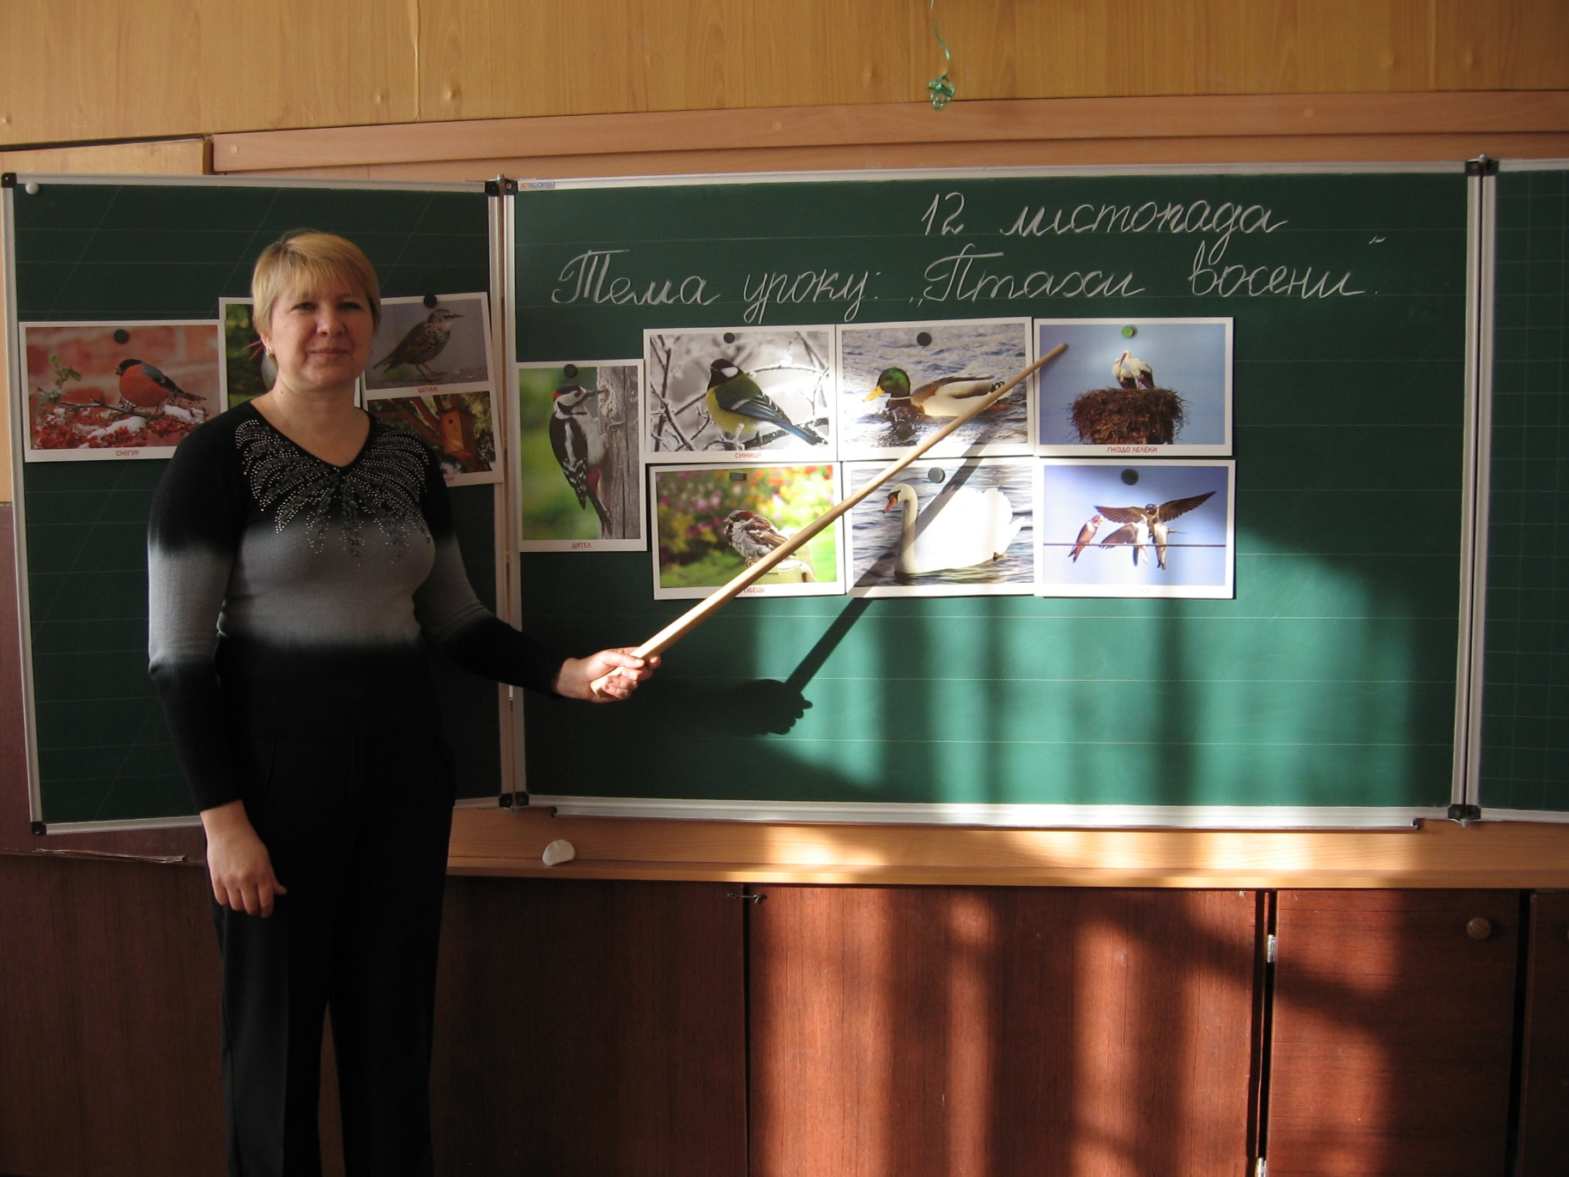
Відкритий урок

Slide 5
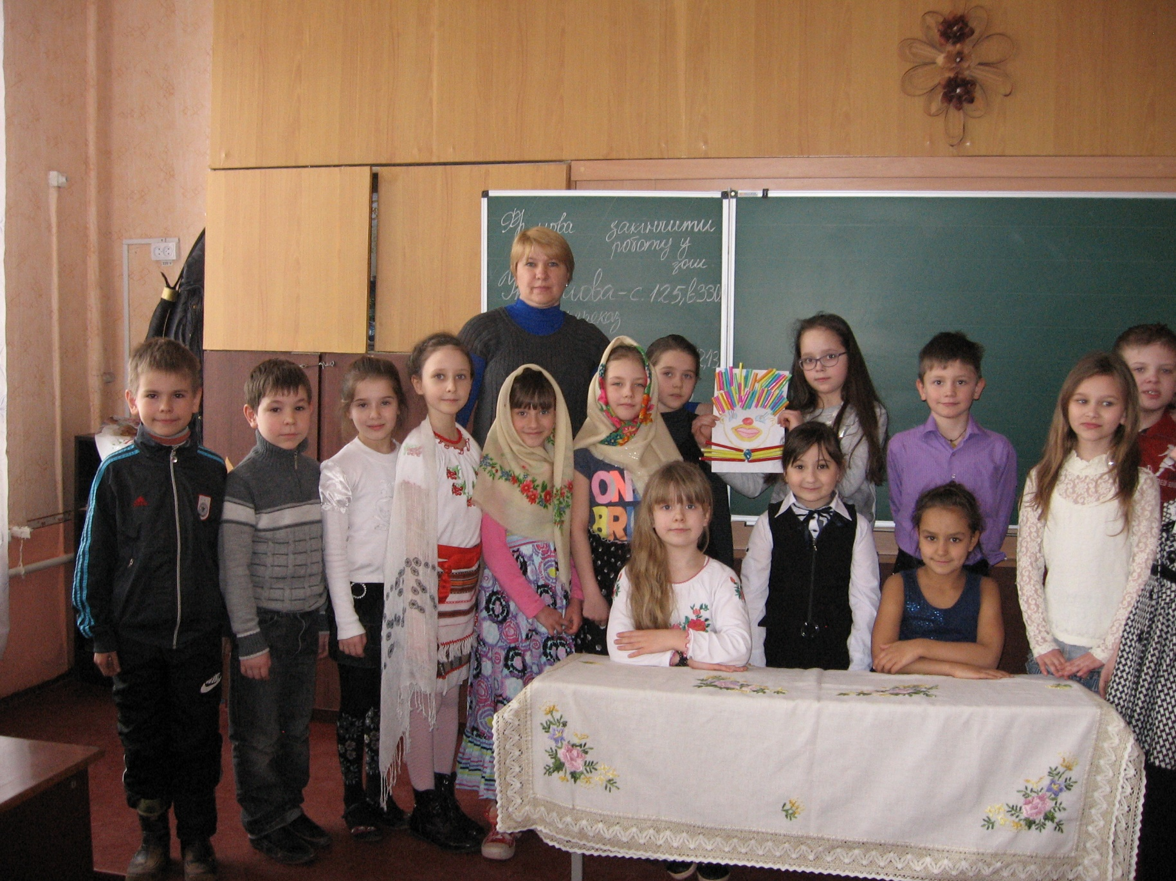
Виховні заходи

Slide 6
